Slide 1
低温レーザー干渉計CLIO(19) Digital制御
2009/3/30(月) 日本物理学会第64回年次大会
於 立教大学池袋キャンパス
東京大学宇宙線研究所 宮川 治
TAMA/CLIO collaboration

Slide 2
本研究の目的
RSEという複雑な制御を必要とするLCGTではデジタル制御は必須である
LCGTと同じような制御帯域幅であるCLIOにデジタル制御システムを導入し、技術を蓄積する
CLIOがLCGTのデジタル部のプロトタイプとなる
現CLIOの問題点
最高感度が持続しない、不安定
ヒューマンエラーによるロックアクイジションの失敗
温度や、レーザーパワー等の長期モニターがないため、トラブルシューティングがしにくい

Slide 3
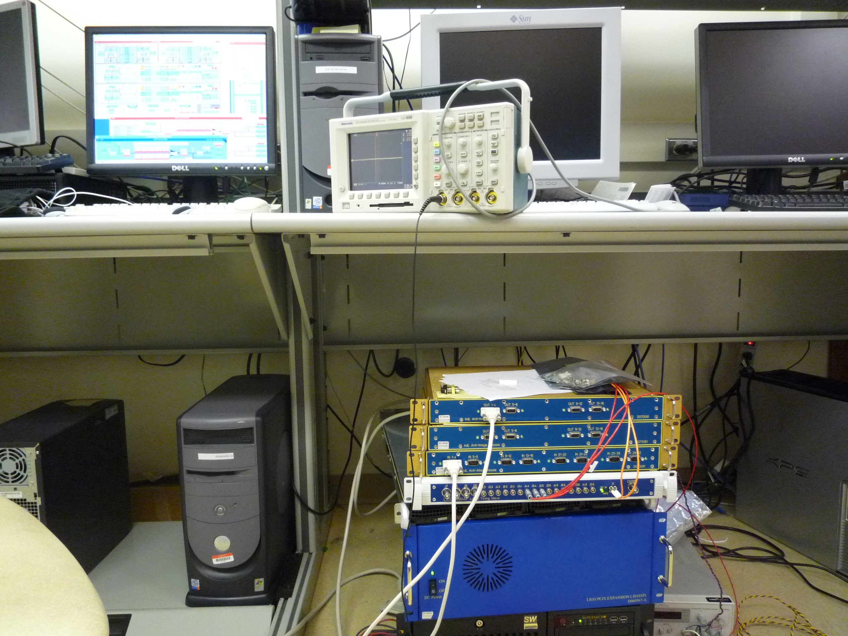
CLIO用デジタル制御システムの構築
LIGOはデジタル制御を有効に使い、複数台の感度を同じにできる技術がある
近年AdLIGO用にコンパクトなデジタル制御システムを開発した
LASTI, 40m OMC, GEO, Australia, eLIGO OMC, ISI等への導入実績がある
LIGOとの共同開発でCLIO用にAdLIGOと同等のデジタルシステムを構築する
AI filters
AA filters
timing
Real time PC
ADC/DAC
CaltechにてCLIOセンタールーム分のシステムを
スクラッチから構築した、現在輸送準備中

Slide 4
デジタルシステムの利点と欠点
ひと言で言うと、「干渉計へのアクセスのしやすさを提供する」
フィルターの設計制作が簡単
ゲイン、信号等の切り替えの自動化(スクリプト化)
全パラメータの記憶
開発された技術を簡単にコピーできる
干渉計全体を把握出来る人を増やす
初心者でもほんの少しの訓練で干渉計が触れる
誰がやっても最適化のレベルが毎回同じで、その状態が長く続く
長期観測時等のためのオペレーター制度の採用の可能性
感度向上のための時間の短縮につながる
一ヶ所動かないとすべてのループがとまることがよくある
デジタル固有の問題がある(ゼロ割、ゼロゲインによる遅延など)
遅い(16kHzサンプリングでUGF=300~400Hz)
LCGT、CLIOなら大丈夫
ADC、DACのノイズが大きい、alias, imageがある
whitening, dewhitening, anti alias, anti imaging filterが必要

Slide 5
デジタル制御の概念図
干渉計
Real time PC内に16kHzで回る速いループがある
そこにアクセスする方法はEPICSを使う遅いアクセスと、Frame Builderを使う速いアクセスがある
別に用意した任意のPCからネットワークを通してデータ、制御にアクセス可能
PD等各種センサー
SUS等各種アクチュエータ
whitening
dewhitening
Real time PC
AA
AI
ADC
DAC
共振器長制御
16kHz
loop
Suspension control
角度制御
EPICS 主にスイッチ (gain, filter設定)
Frame Builder
主にリアルタイムデータ
64Hz
16kHz
TCP / IP
Data storage
16kHz full data(数日)
1second data
1minute data（永久）
PC
PC
PC
PC

Slide 6
速いループ: ~16kHz
Mail loop
MatlabのSimulinkを利用したGUIで構築、gccでコンパイル、Real time Linux上で動く
基本パーツはADC, DAC, filter, gain, switch, matrix, test point, excitation, 及びSimulinkのライブラリ（四則演算等）、c言語ルーチンの利用も可
CLIO用テストループはコンパイル済み、神岡で本格的なコードを書く必要がある
Frame Builderを利用した測定、解析ツール群
Dataviewer: 波形測定、oscilloscopeのようなもの
現在だけでなく過去のデータも参照可能
デジタルFFTアナライザ
ノイズレベル測定（FFT）
任意の範囲でOpen loop、Close loop伝達関数測定（swept sine）
Foton: デジタルフィルタ作成ツール
フィルタの形選択（ZPK、Notch、Resgain, BW、Elip、Chev、Comb…）
その場でプロット（確認）
ロックを落とさずに作ったフィルターをループに適用可能

Slide 7
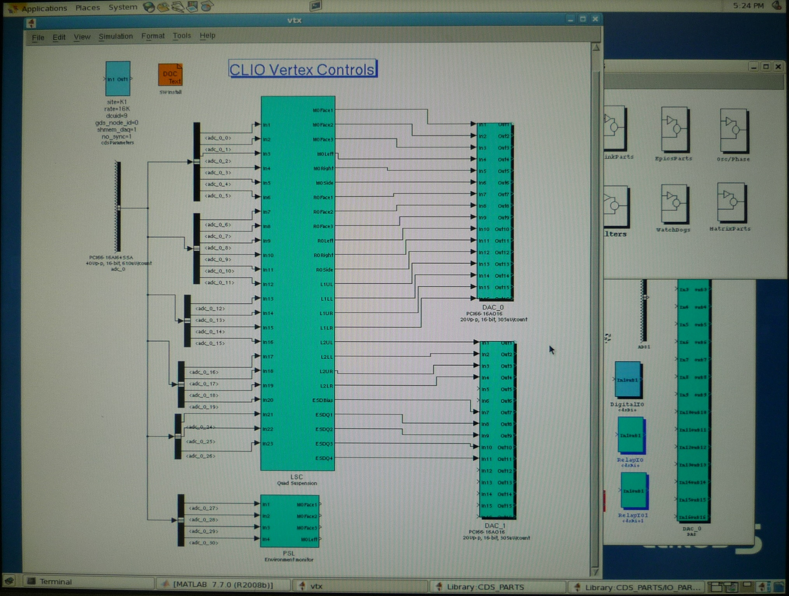
Test
test

Slide 8
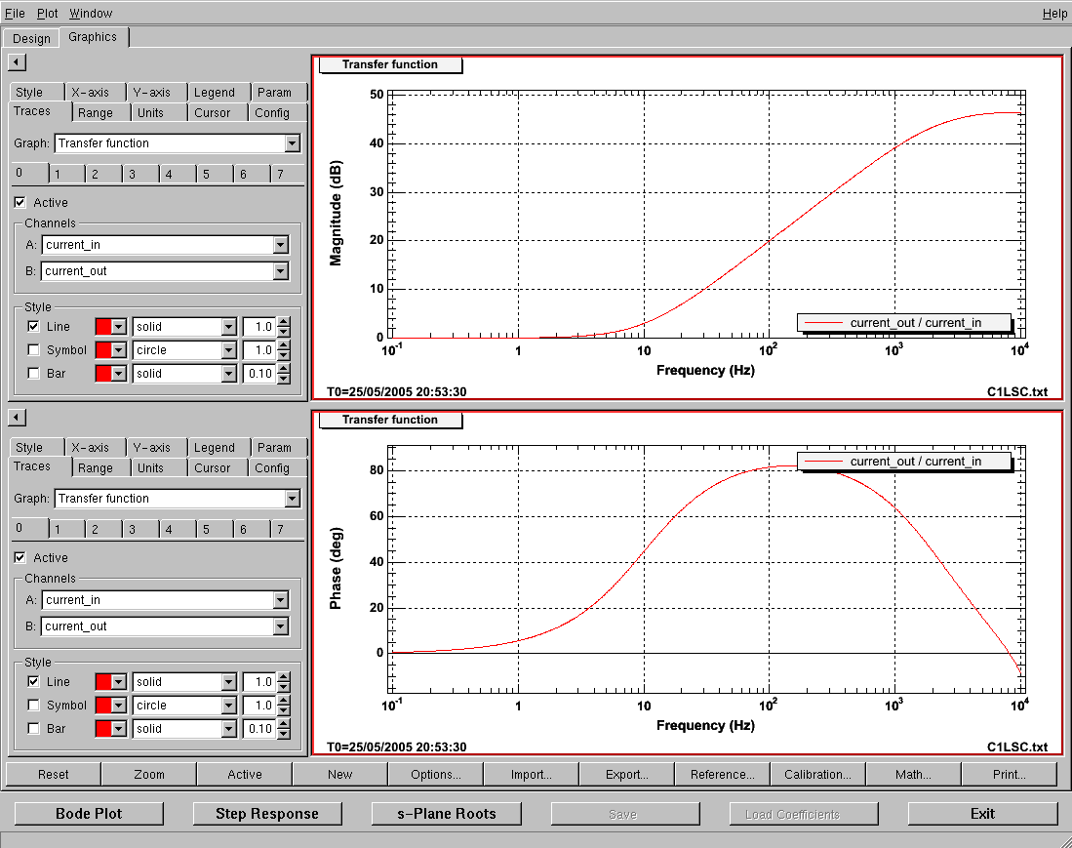
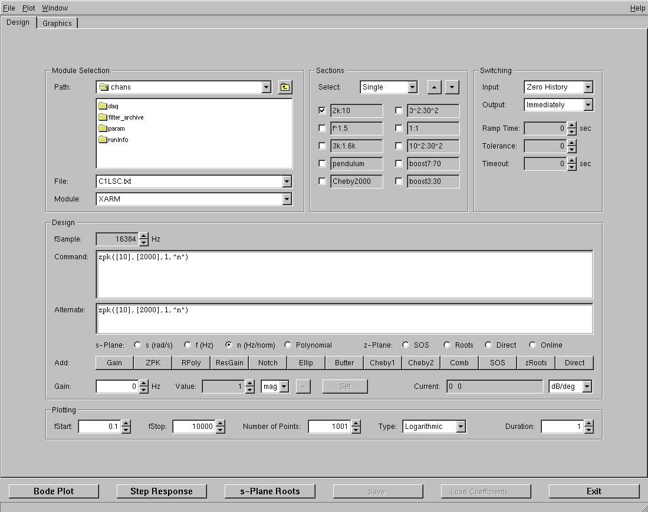
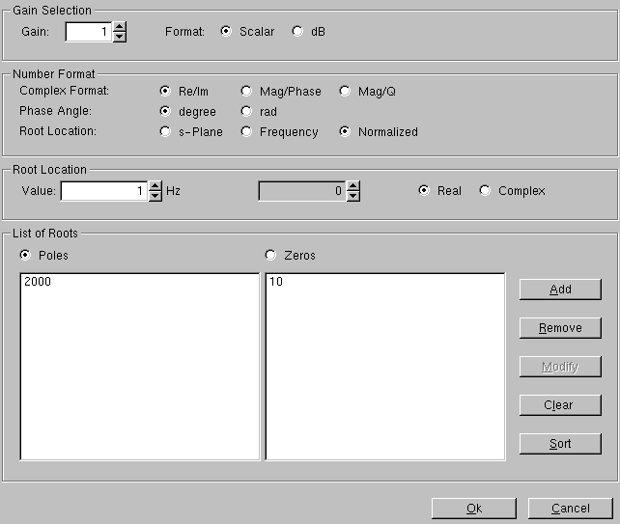
Foton --Digital filter generator--

Slide 9
遅いループ: ~64Hz
EPICSで管理されている、主に速いループのモニタ、スクリプト制御のためのループ
その他様々な制御コマンドを一般的なUNIXスクリプト(sh, perl, python等)に記述することによる、干渉計オペレーションの自動化→CLIO用のスクリプトを書く必要がある
例: ロックアクイジションスクリプト、ダウンスクリプト、アラインメント自動調整、復調位相自動調整、ビームセンタリング自動調整
Softwareの一例
MEDM: graphical user interface
EPICSチャンネルを利用し、マニュアルでゲインを変えたり、スイッチをオンオフしたりできる
ボタンを押すことでスクリプトを呼び出すこともできる
Ezcademod: デジタル変調復調
shell上で走るコマンドの一つ、スクリプト内で使うこともできる
使用例: ロック後、鏡の角度をゆらして変調、透過光を復調→復調信号を鏡の角度に返しアライメントが最適になるよう制御
BURT: 干渉計パラメータの記録（デフォルトで10分毎）、任意の時間を再現

Slide 10
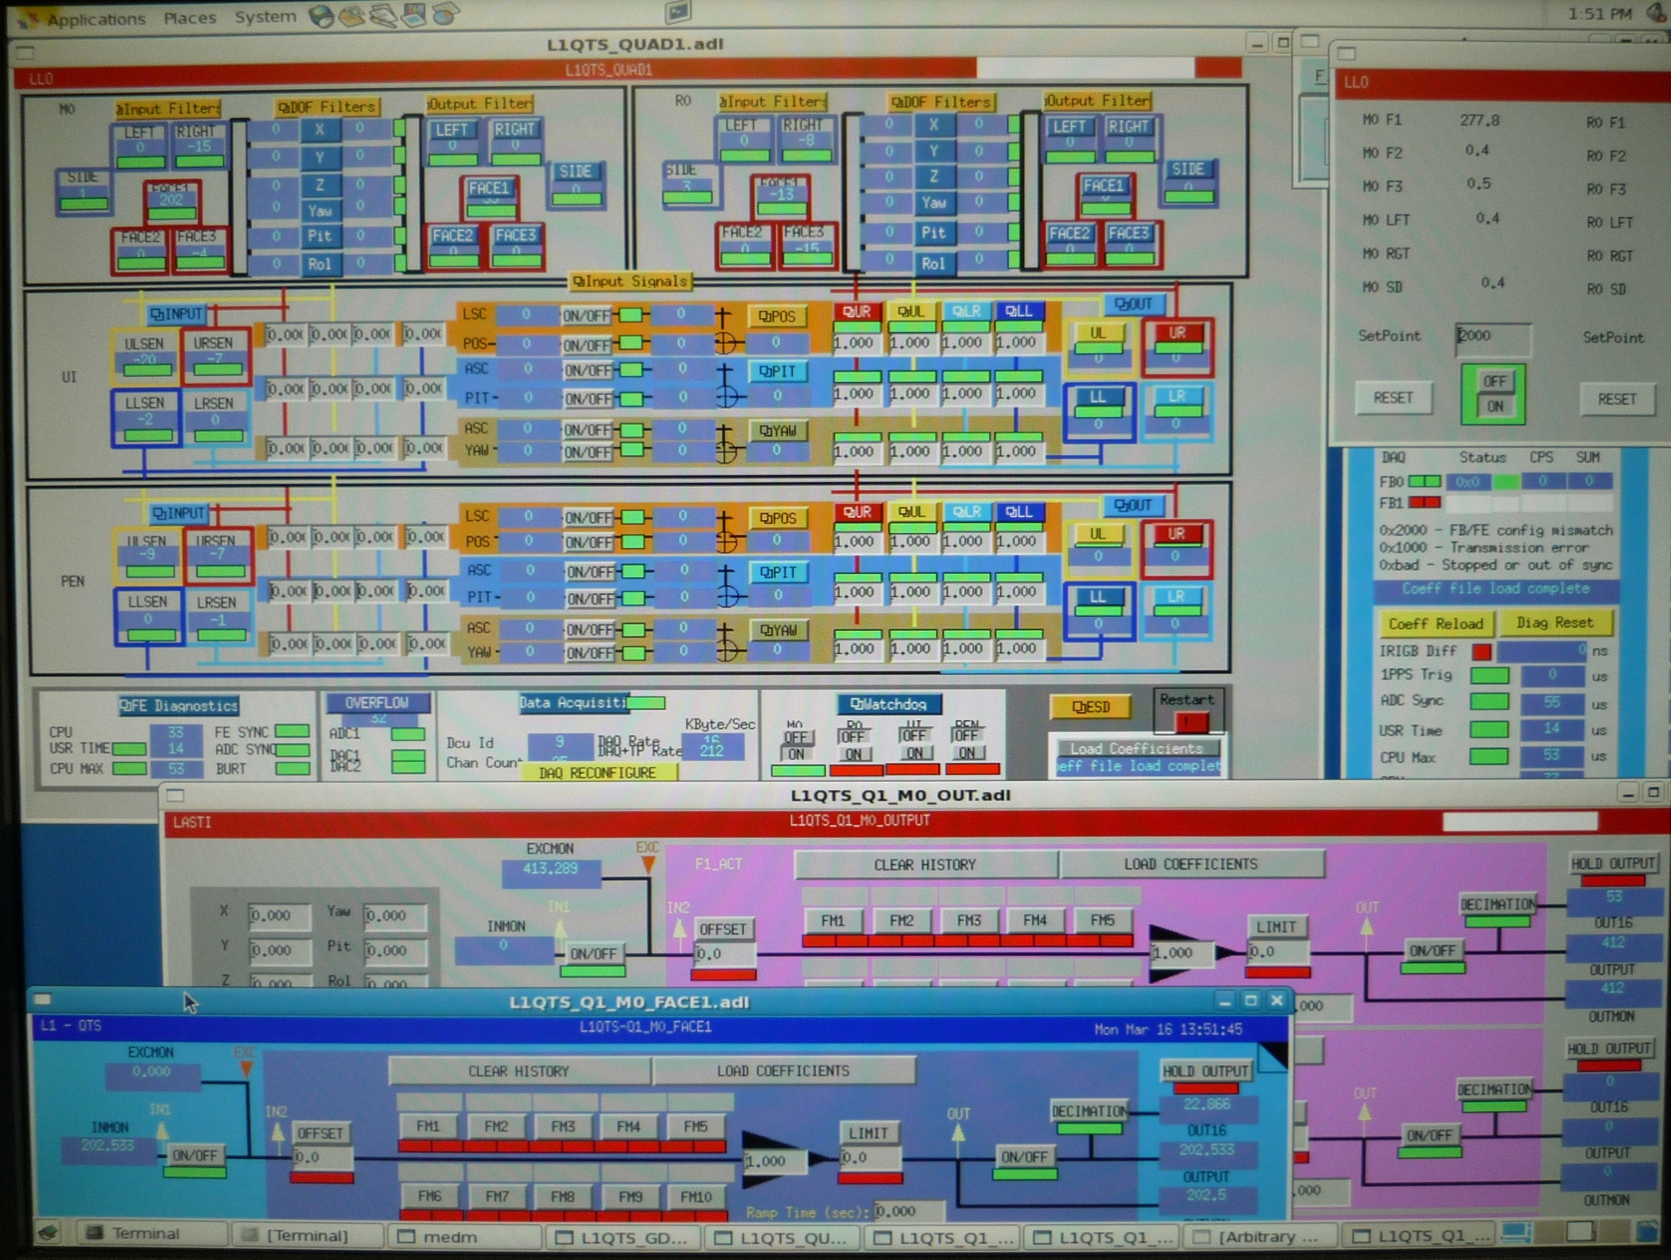
Test
test

Slide 11
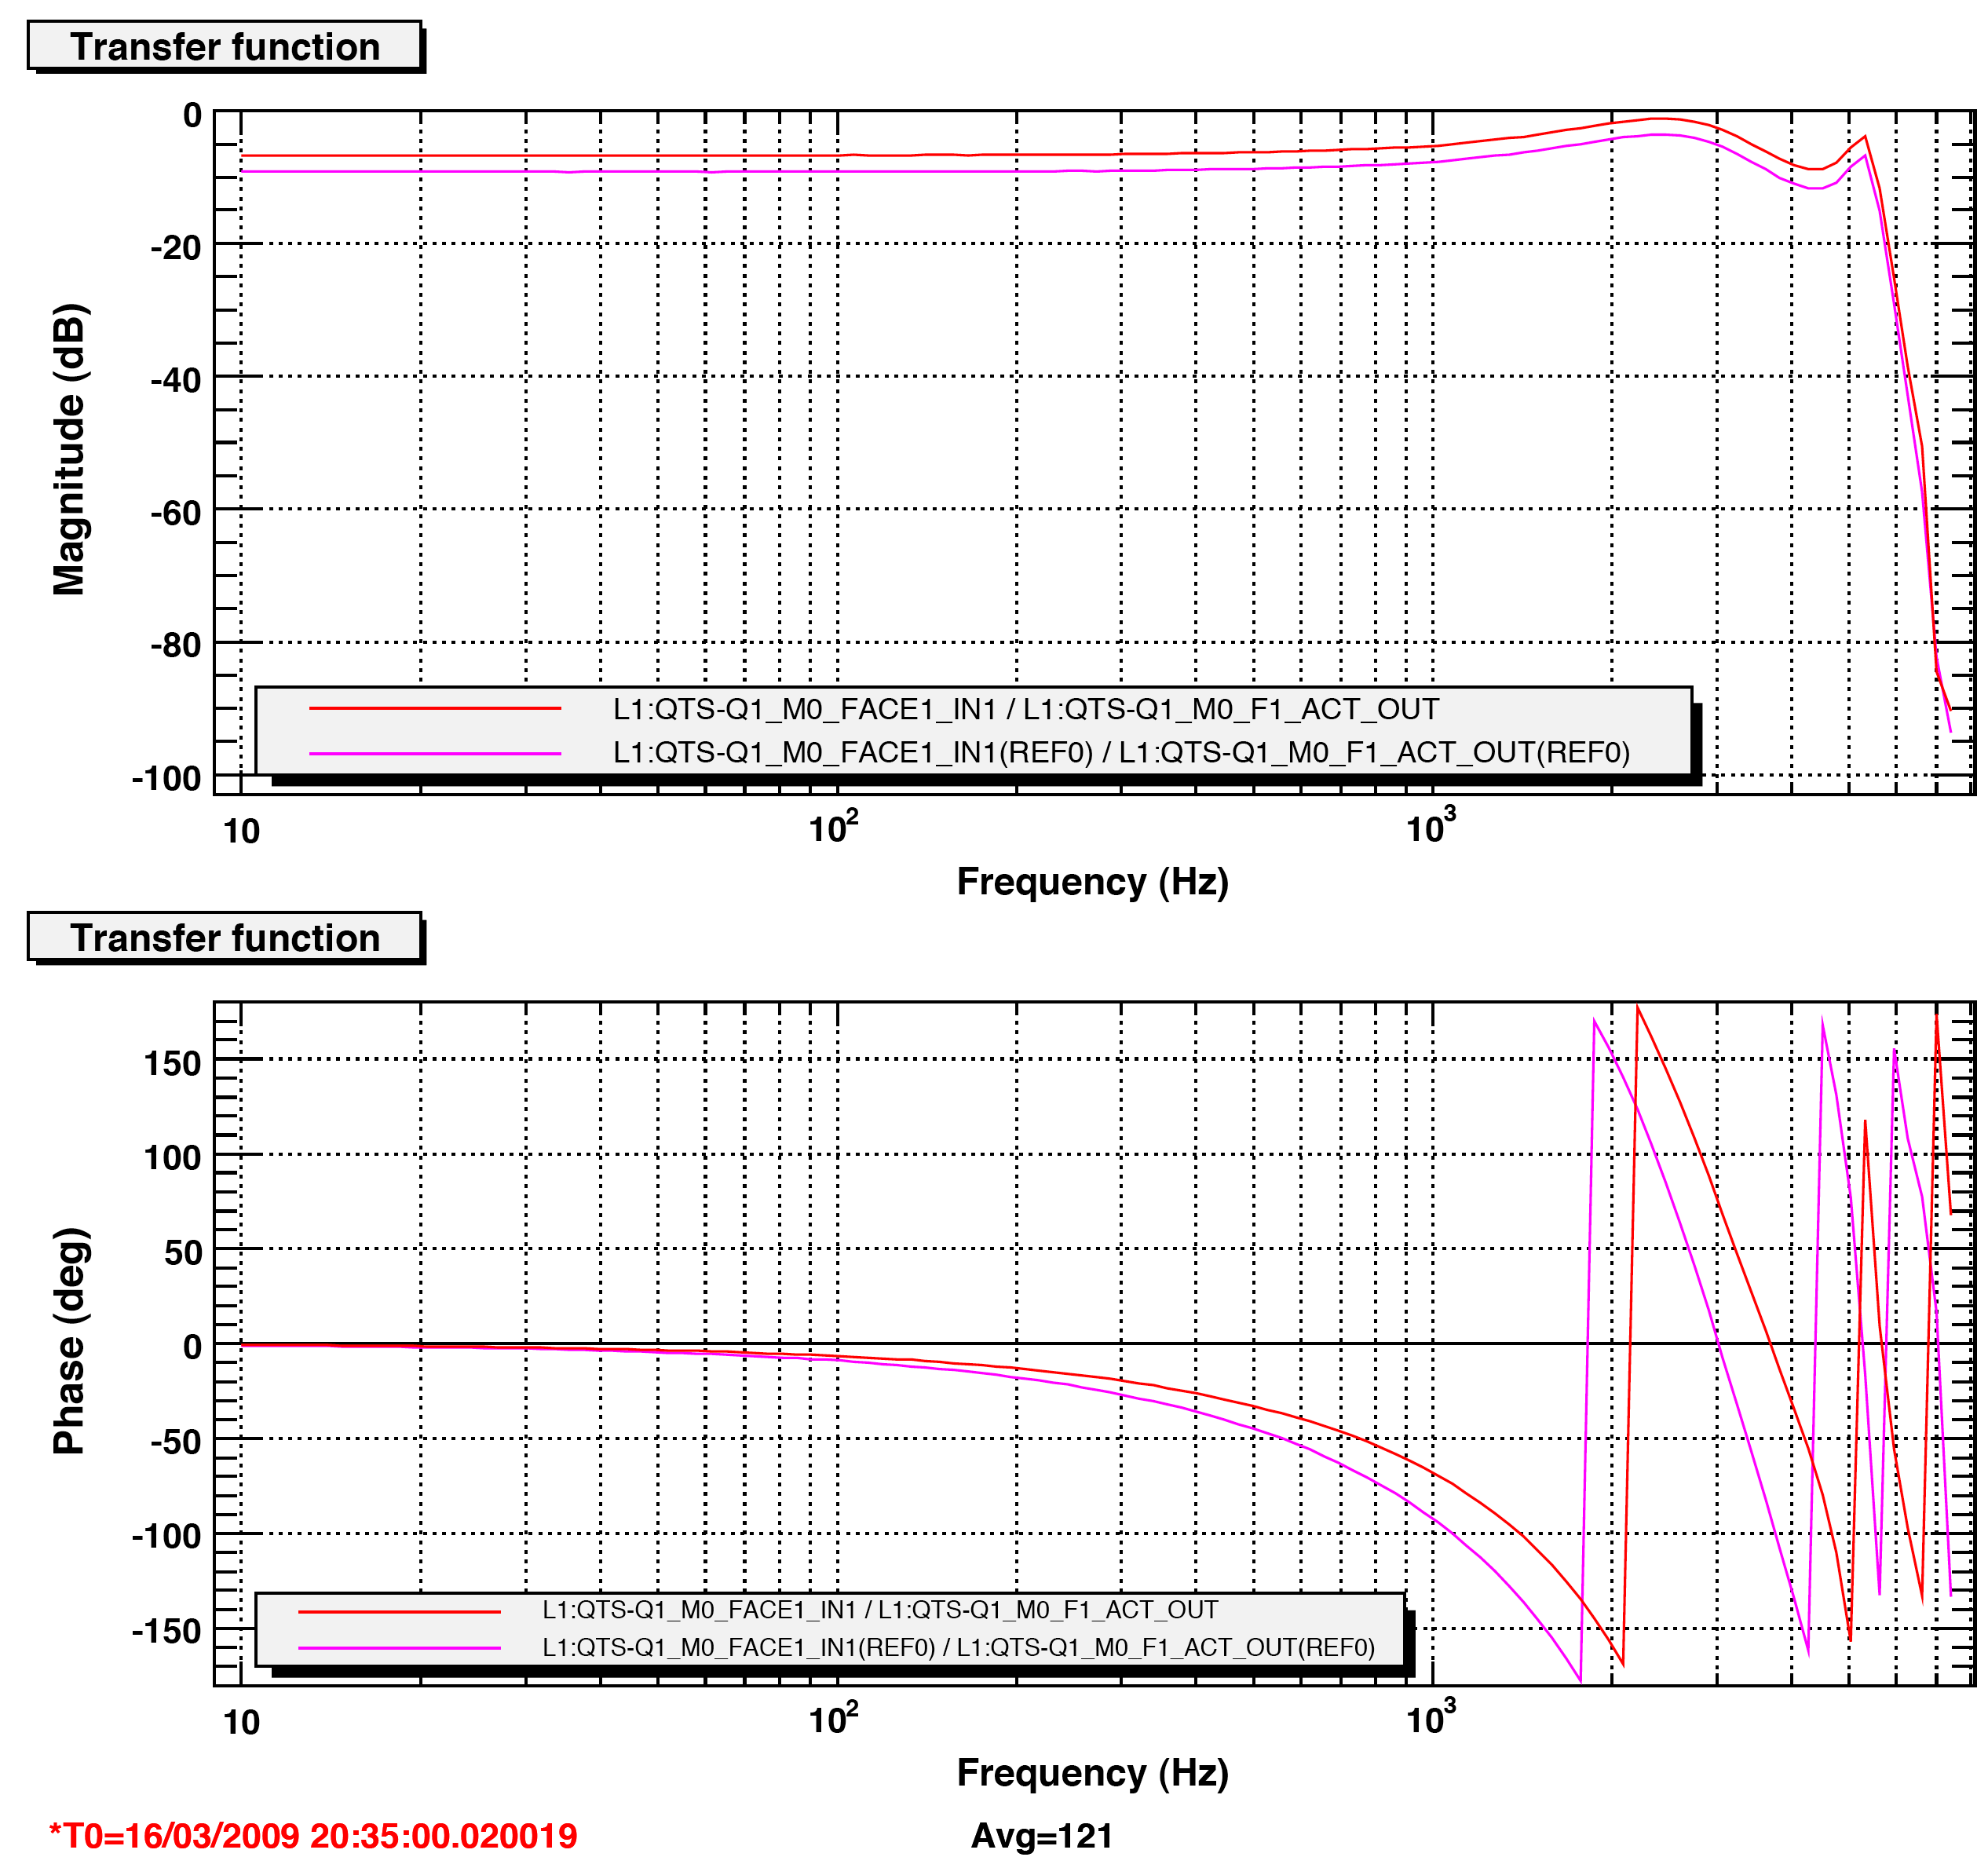
全ループの遅延特性
Diagguiでの測定例
デジタルの出力と入力をケーブルでつなぎ、デジタルの出口から、デジタルの入り口までの伝達関数を計算機内で測定
赤がAA/AI無し
ピンクがAA/AI有り
AA/AI込みで、100Hzで10度程度、300Hzで30度程度の位相遅れ
UGFは予想通り数100Hzまで

Slide 12
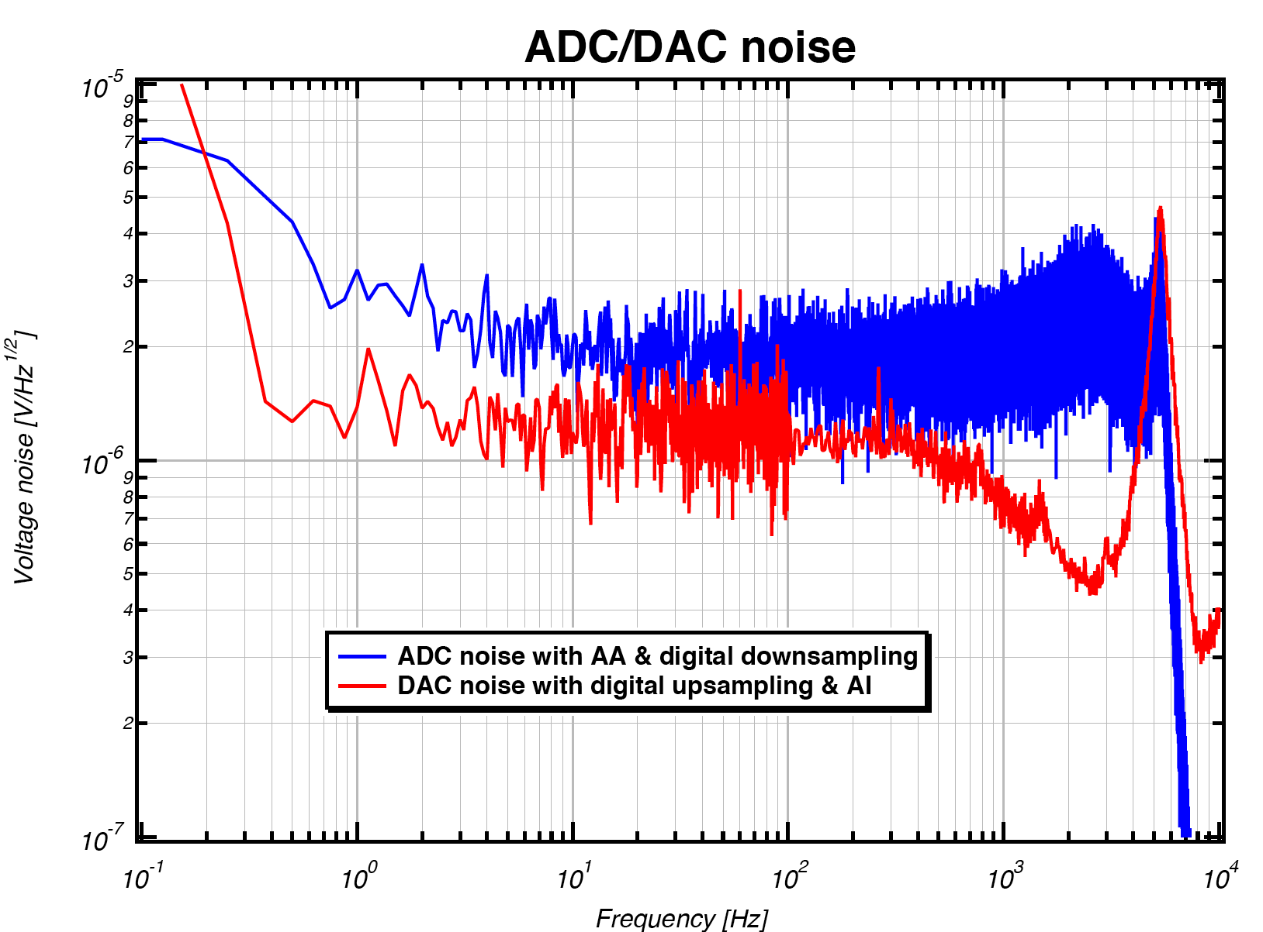
ADC/DACのノイズパフォーマンス
test
ADC/DACともに数μV/√Hz程度とかなり良い
ADCの数kHzの盛り上がりと5kHz以上がカットされているのはsoftware AAのため
DACの1kHz以上は入力信号によるピークが出ているため正確でない
他に目立ったピークもなく、非常に素性の良いADC/DACである
whitening、dewhitening filterを導入することにより、高周波でのノイズを軽減

Slide 13
CLIOへの実機の導入計画
1st stage, 2nd stageに分ける
1st stageの目標
Per armの制御（Massに返すのみ）をデジタル化し、Gain 調整と Whitening/De-whitening filter on/offをコンピュータから操作する
キャリブレーションも含めてアナログと同じ感度をデジタル上で出す
長期モニターチャンネルの設置
レーザーパワー、温度、地面振動、音を16 or 64Hz程度でモニター、記録する
2nd stageの目標 (2009年7月以降)
In-lineからMC endへ返す信号のデジタル化、In-lineからMC feedaround、MC servoのGain、Boostの切り替えをコンピュータから操作する
アラインメント信号のデジタル化

Slide 14
Summary
CLIOにデジタル制御を導入するため、LIGOとの共同開発でセンタールームを制御する分のシンプルなシステムを開発した
ノイズ的にもかなり素直なシステムであり、whitening、dewhitening filterを導入することでCLIOにおいて十分なノイズパフォーマンスが得られると期待できる
ハードは出来上がったが、そこに入れるソフトの開発がこれからは必要である

